Slide 1
Моніторинг

Slide 2


Моніторинг
Моніторингом в ІТ сфері вважається процесом збору даних про те, як працює комп’ютерна/веб система на всіх її рівнях, які дії виконує, які дані передає/отримує. В разі виникнення помилок фіксує ці дані і вказує на місце де трапилася помилка. За допомогою моніторингу можна легко відслідковувати стан системи і вчасно виявляти і виправляти помилки.

Slide 3
Головні цілі моніторингу
Перегляд роботи системи
Пошук помилок
Пошук місць, де трапилася помилка
Збір статистичних даних про роботу системи
Планування і контроль оптимізації системи

Slide 4
Інструменти моніторингу
ELK
Стек Prometheus
Visual Studio Application Insights
IBM Smart Cloud Monitoring
Anturis
AppDynamics
AppNeta
...

Slide 5
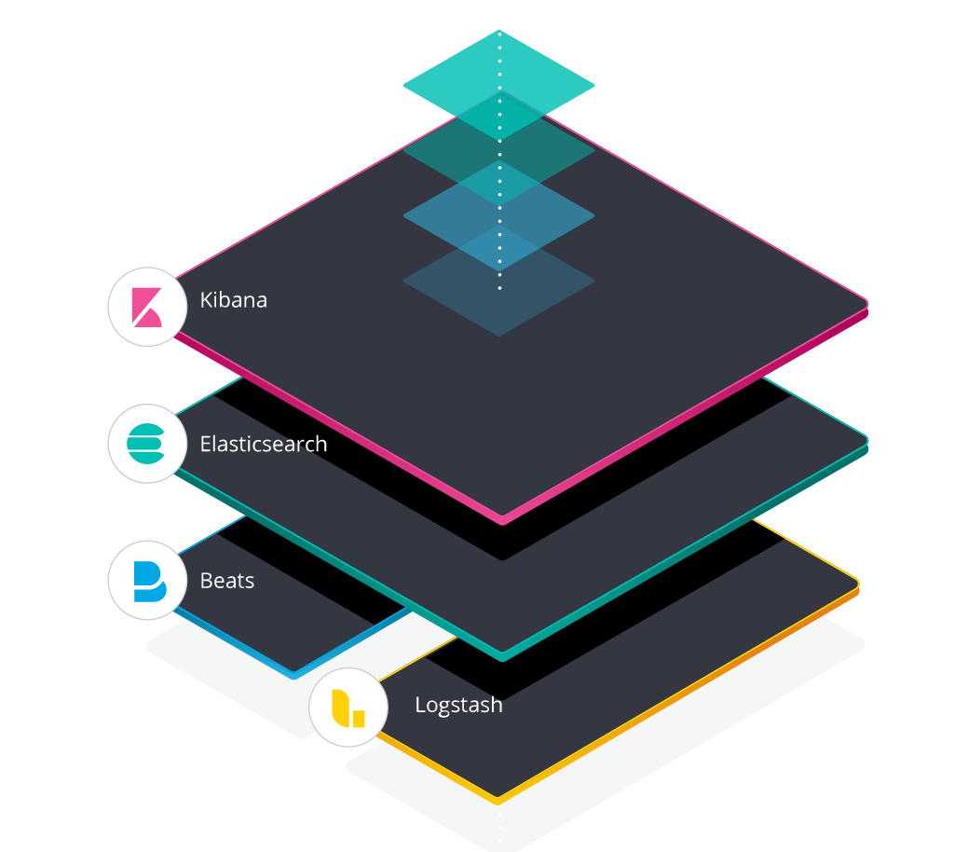
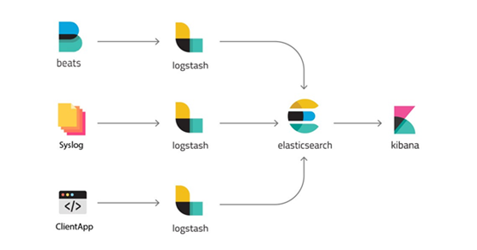
ELK
«ELK stack» - це скорочення від трьох проектів з відкритим вихідним кодом: Elasticsearch , Logstash і Kibana. Розробляється компанією Elastic разом з усіма пов'язаними проектами.
Elasticsearch - це ядро всієї системи, яка поєднує в собі функції бази даних, пошукової та аналітичної системи.
Logstash - це конвеєр обробки даних на стороні сервера, який отримує дані з декількох джерел одночасно, парсить лог, а потім відправляє в базу даних Elasticsearch.
Kibana дозволяє користувачам візуалізувати дані за допомогою діаграм і графіків в Elasticsearch. Також через Kibana можна адмініструвати базу даних. Далі більш детально розглянемо кожну систему окремо.

Slide 6

Elasticsearch
Elasticsearch - це рішення для повнотекстового пошуку, але з додатковими зручностями, типу легкого масштабування, реплікації та іншого, що зробило продукт дуже зручним і гарним рішенням для високонавантажених проектів з великими обсягами даних.
Elasticsearch є нереляційним сховищем (NoSQL) документів у форматі JSON, і пошуковою системою на базі повнотекстового пошуку Lucene. Апаратна платформа - Java Virtual Machine, тому системі потрібна велика кількість ресурсів процесора і оперативної пам'яті для роботи.
Кожне приходить повідомлення, як з Logstash або за допомогою API запиту, індексується як "документ" - аналог таблиці в реляційних SQL. Всі документи зберігаються в індексі - аналог бази даних в SQL.

Slide 7
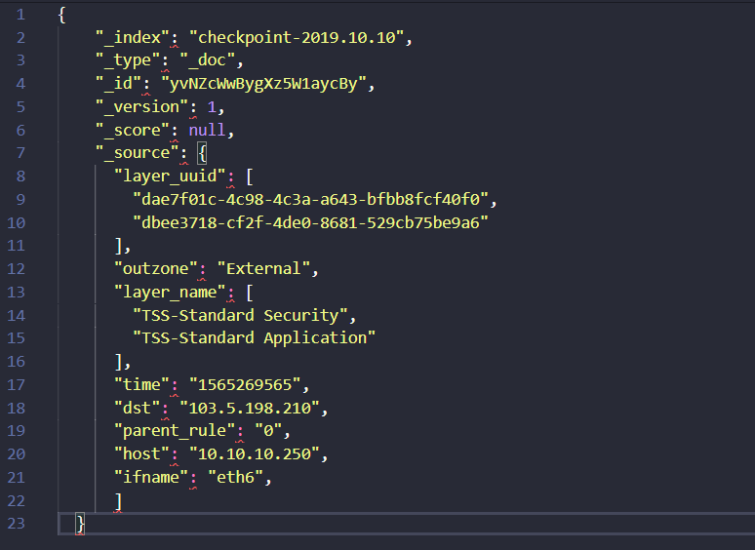
Приклад документа в базі:
Вся робота з базою даних будується на JSON запитах за допомогою REST API, які або видають документи за індексом, або якусь статистику в форматі: питання - відповідь. Для того щоб всі відповіді на запити візуалізувати була написана Kibana.

Slide 8
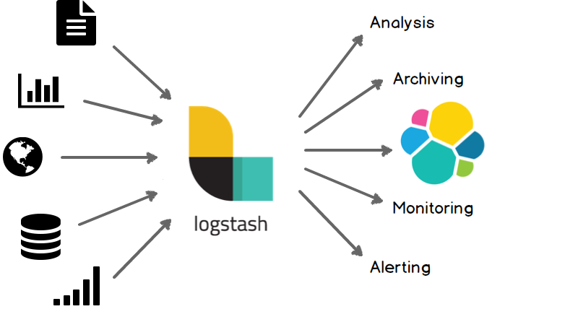
Logstash
Logstash - це утиліта для обробки лог подій з різних джерел, за допомогою якої можна виділити поля і їх значення в повідомленні, також можна налаштувати фільтрацію і редагування даних. Після всіх маніпуляцій Logstash перенаправляє події в кінцеве сховище даних. Утиліта налаштовується тільки через конфігураційні файли.

Slide 9
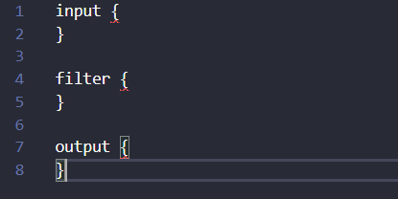
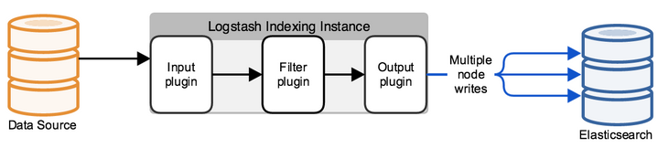
Типова конфігурація logstash вдає із себе файл який складається з декількох вхідних потоків інформації (input), кількох фільтрів для цієї інформації (filter) і кількох вихідних потоків (output). Виглядає це як один або кілька конфігураційних файлів, які в найпростішому варіанті виглядає ось так:
У INPUT ми налаштовуємо на який порт будуть приходити логи і за яким протоколом, або з якої папки читати нові або постійно дозаписуючі файли.
У FILTER ми налаштовуємо парсер логів: розбір полів, редагування значень, додавання нових параметрів або видалення. FILTER це поле для управління повідомленням яке приходить на Logstash з масою варіантів редагування.
У output ми налаштовуємо куди відправляємо вже розібраний лог, в разі якщо це elasticsearch відправляється JSON запит, в якому відправляються поля зі значеннями, або ж в рамках дебага можна виводити в stdout або записувати в файл.

Slide 10

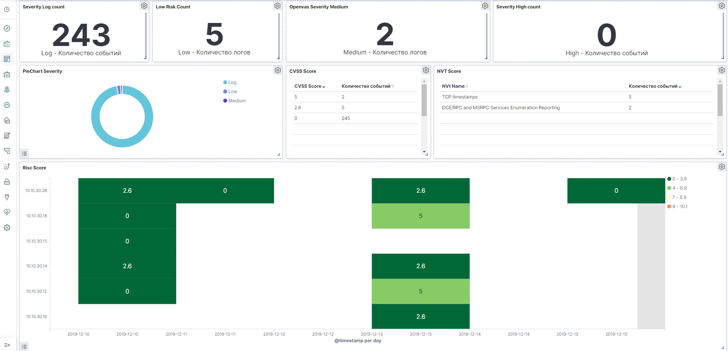
Kibana
Kibana дозволяє шукати \ брати дані і запитувати статистику з бази даних elasticsearch, на основі відповідей будуються безліч красивих графіків і дешбордів.

Slide 11
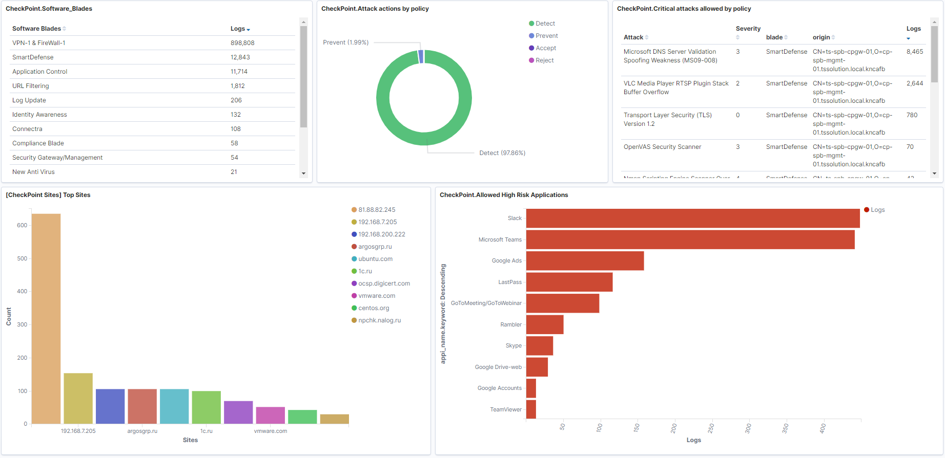
Приклад дешборда

Slide 12
Стек Prometheus чому саме він?
Весь стек можна розгорнути з використанням контейнерів.
Він створений для розподілених систем і інфраструктур.
Масштабований збір даних, що не залежить від розподіленого сховища.
Гнучка система пошуку послуг (вбудована підтримка для Kubernetes, Consul, EC2, Azure).
Цільовий експортер для таких сервісів, як HAProxy, MySQL, PostgreSQL, Memcached, та ін.
Включає в себе такі контейнери як:
Prometheus (метрична база даних);
AlertManager (управління оповіщенням);
Grafana (візуалізація метрик);
NodeExporter (складальник хостових метрик);
cAdvisor (складальник метрик контейнерів).

Slide 13
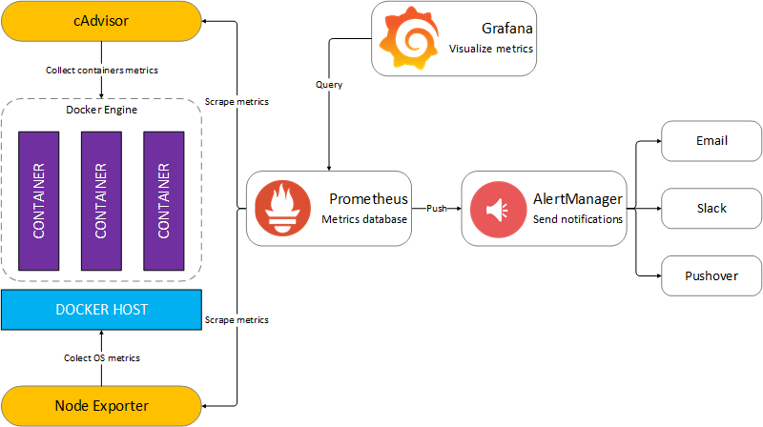
Dockprom
Dockprom – моніторингове рішення для докер-хостів та контейнерів Prometheus, Grafana, cAdvisor, NodeExporter та AlertManager, якими можна керувати за допомогою буквально декількох команд.

Slide 14
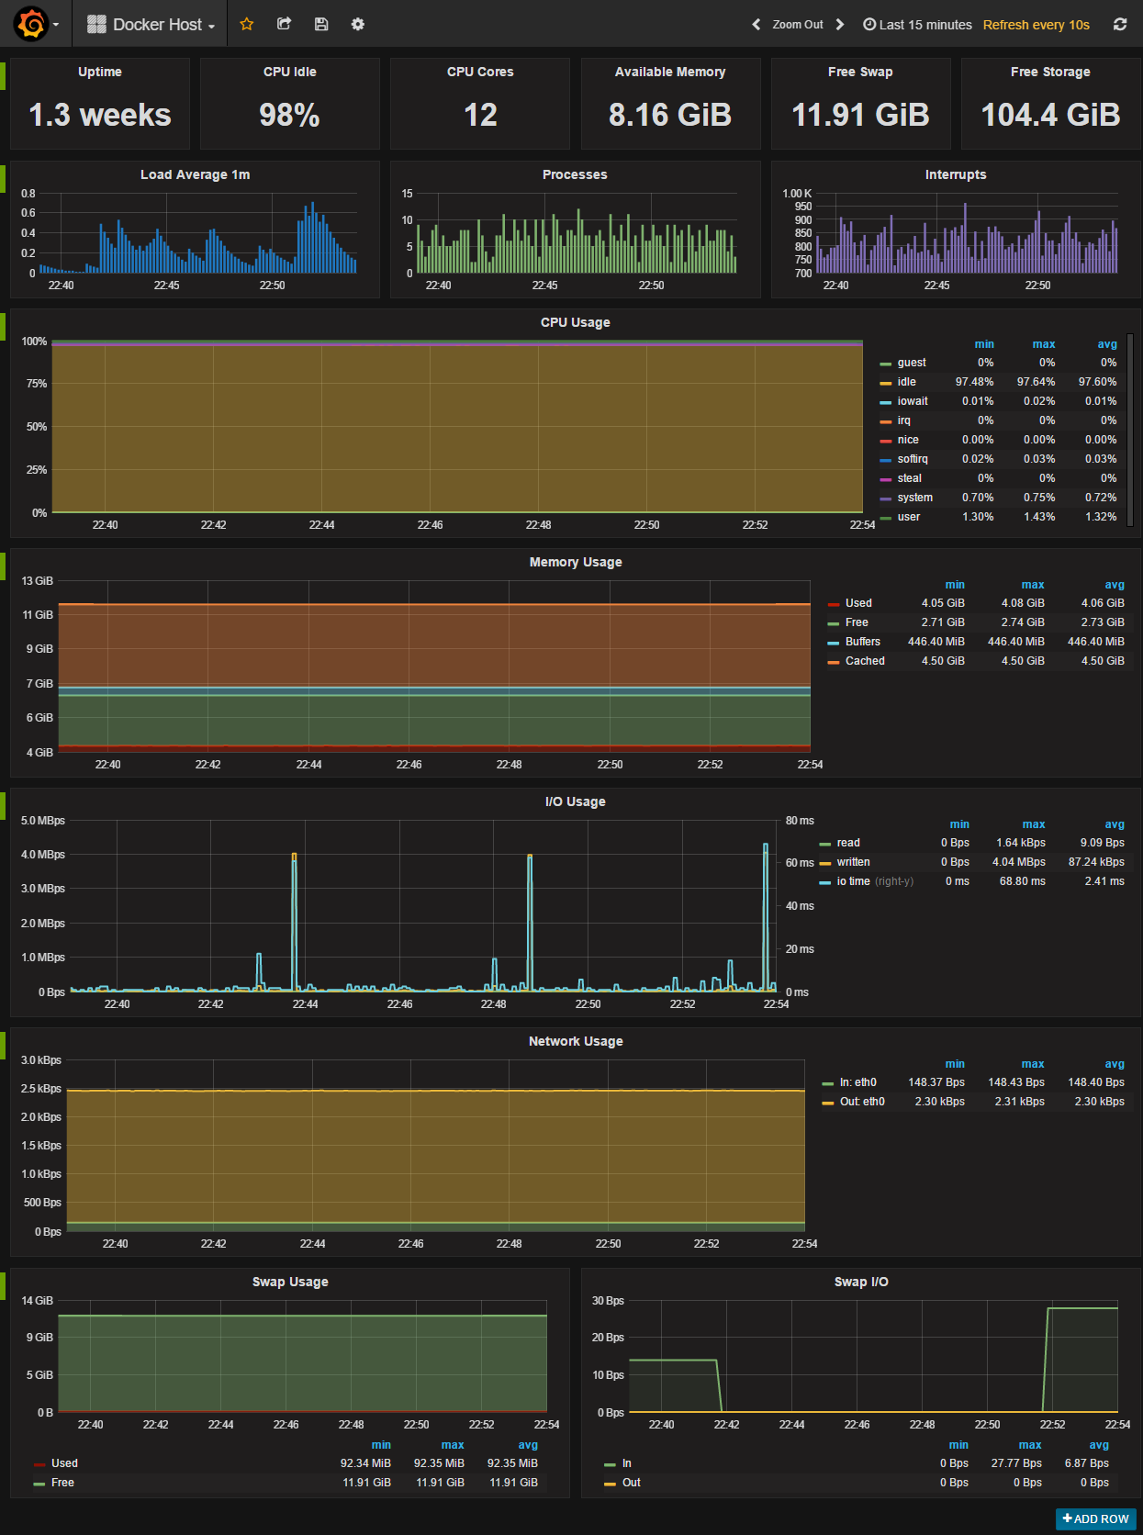
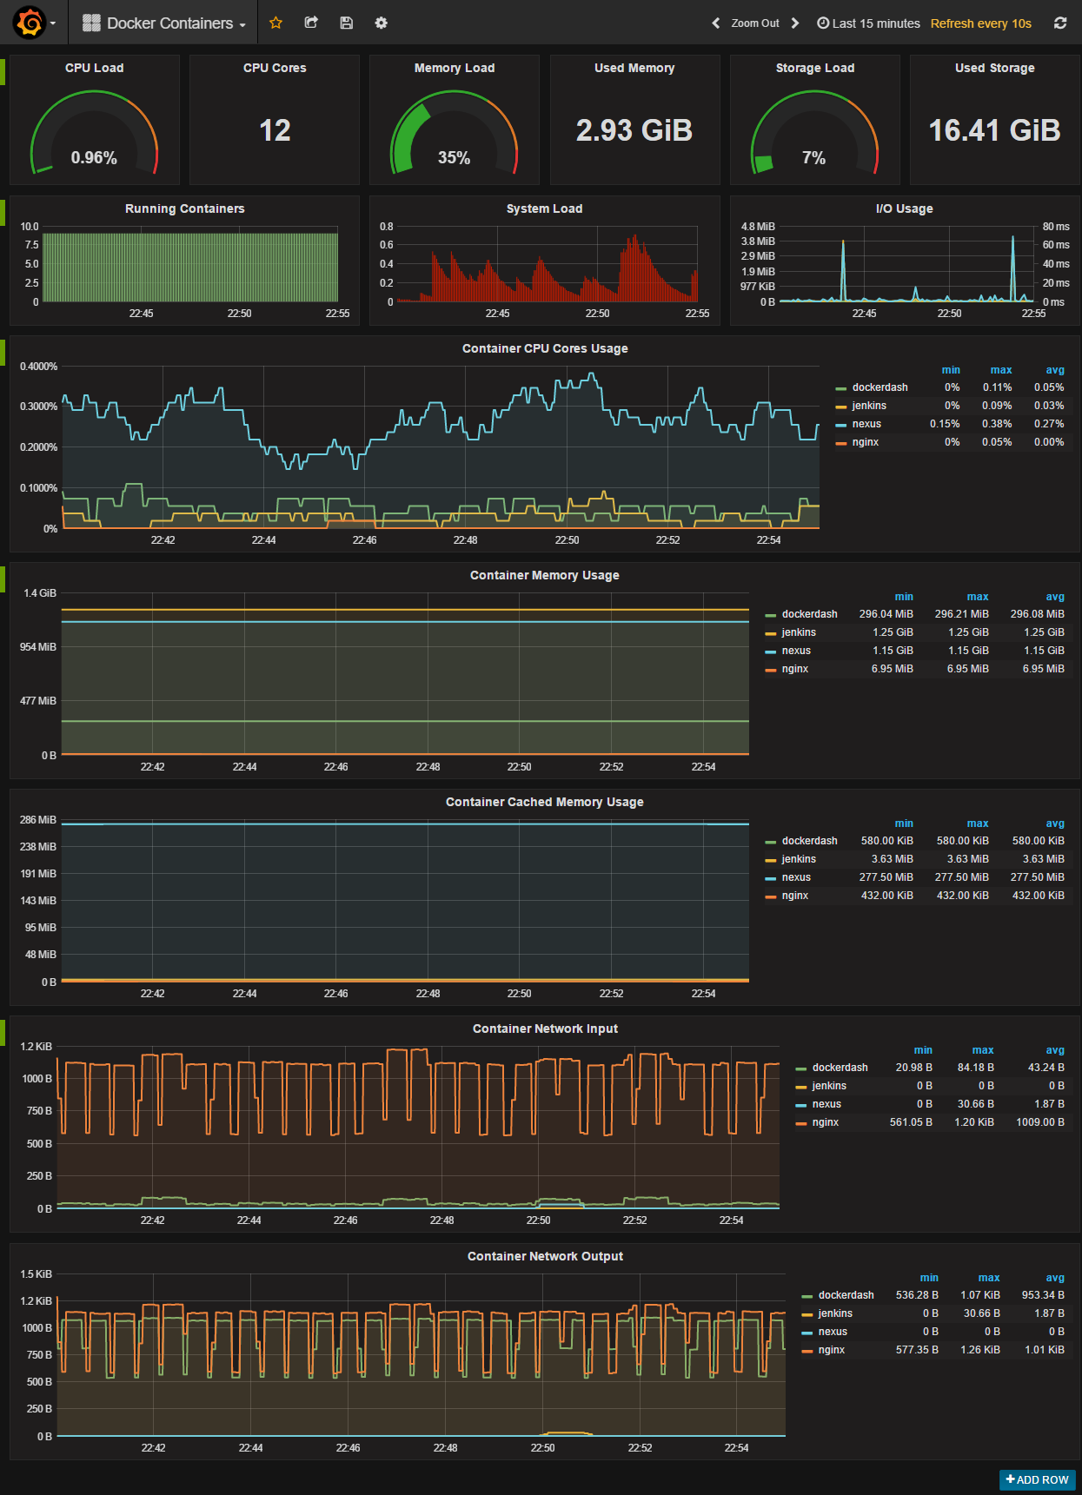

Slide 15
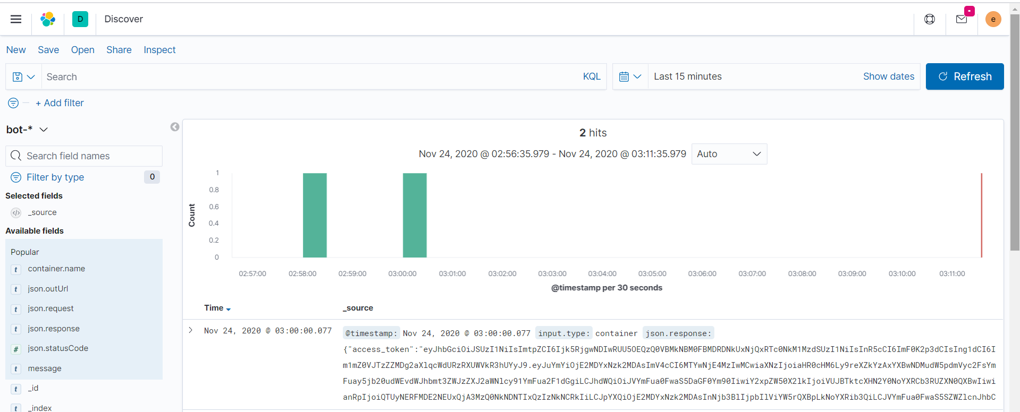
Робочий процес

Slide 16
На картинці видно як на справжньому проексті був задіяний інструментарій ELK Stack. Роботу системи аналізує Elasticsearch. Всі дані, які він отримав, виводяться користувачеві, як акуратні логи з повною інформацією про подію яка відбулася за допомогою Logitech. А інструмент Kibana візуалізує скільки подій і за який термін відбулося. Також Elasticsearch має гнучкий і багатофункціональний інтерфейс фільтрів за якими можна сортувати отриману інформацію

Slide 17
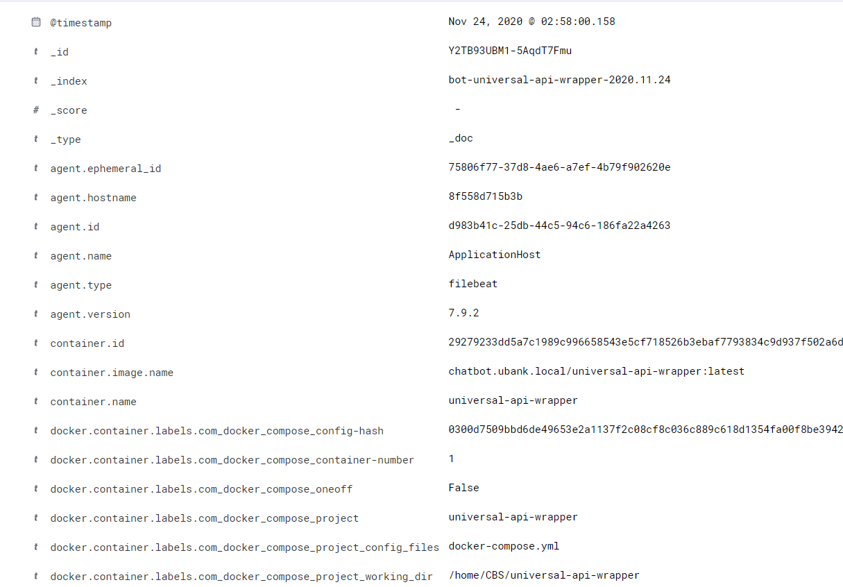
Лог у вигляді таблиці

Slide 18
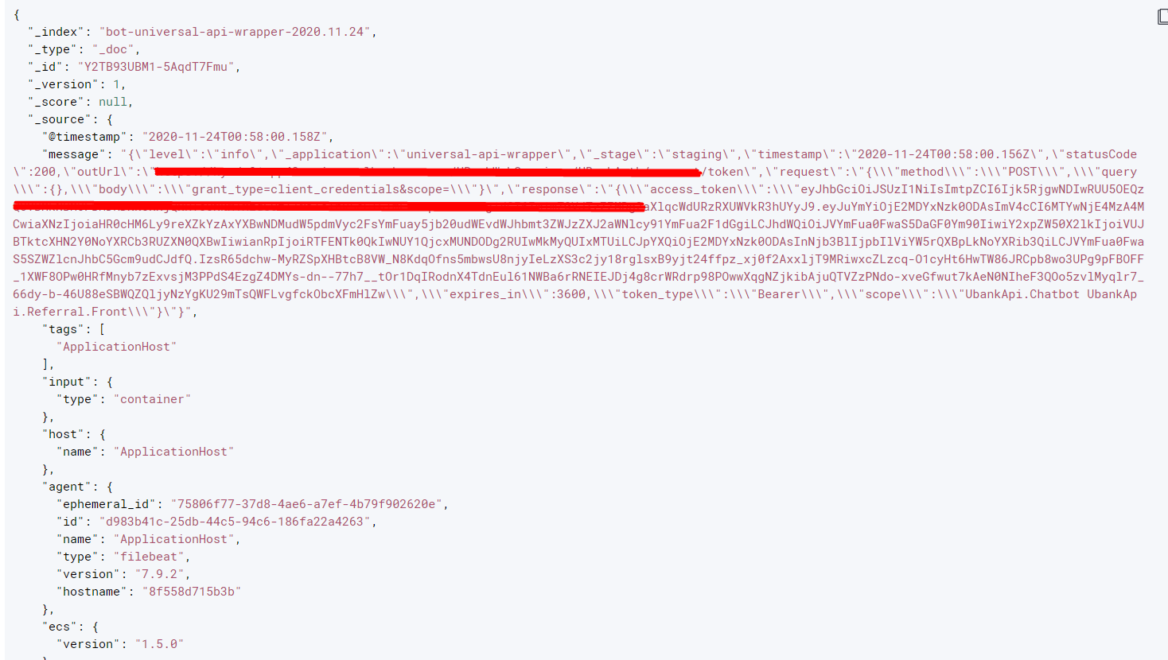
Лог у вигляді JSON об’єкту

Slide 19
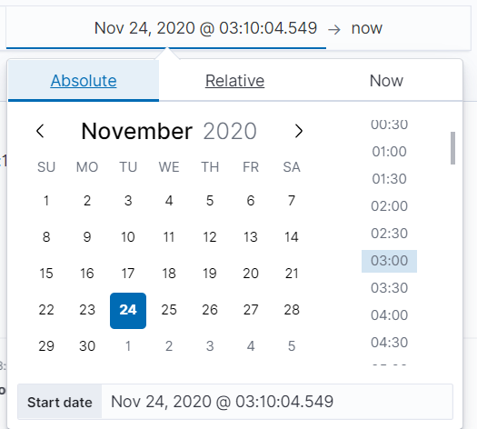
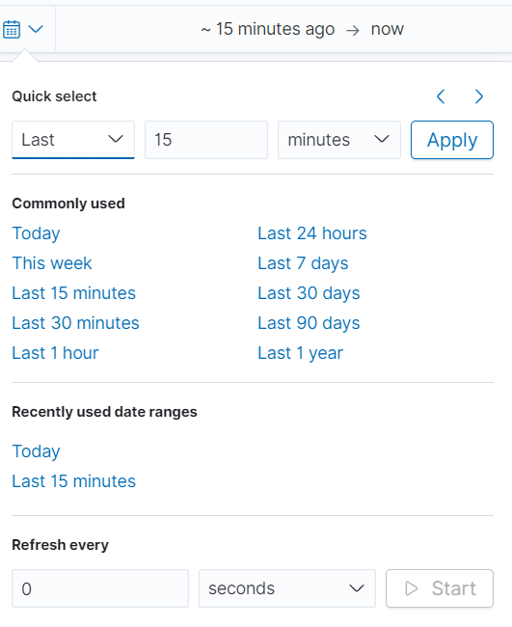
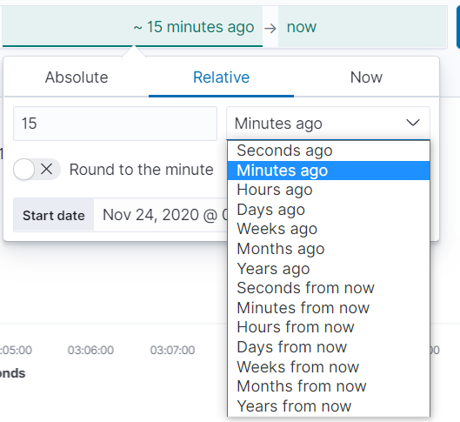
Інструменти пошуку і фільтрування

Slide 20
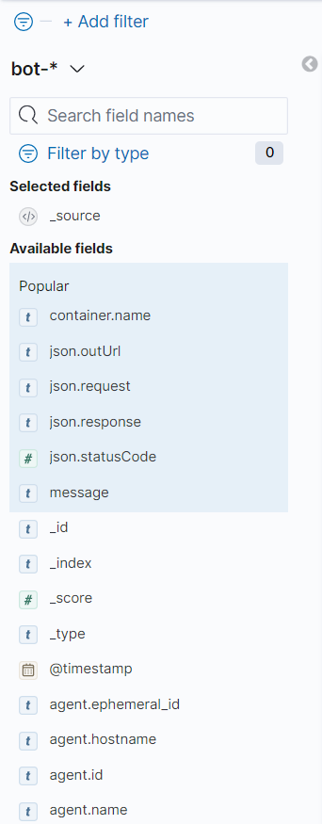
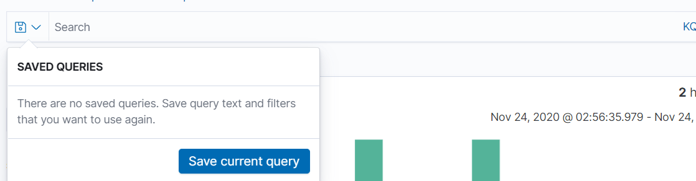
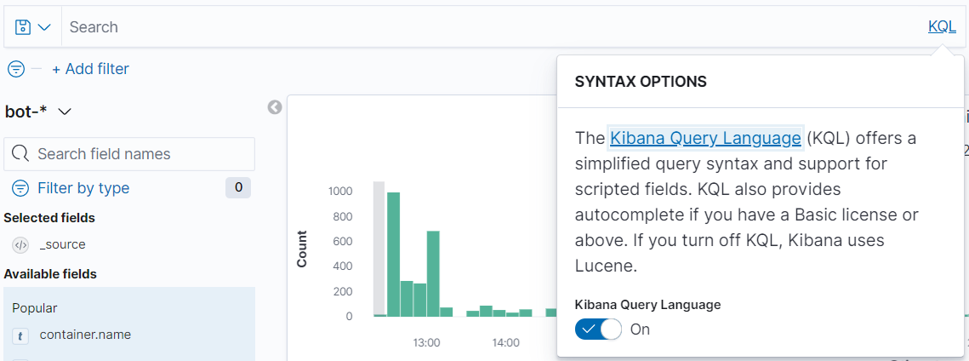
Інструменти пошуку і фільтрування

Slide 21
Інструменти пошуку і фільтрування
ELK має власну мову запитів, яка теж полегшує пошук потрібних логів. В самих логах є багато полів, які показують найрізноманітнішу інформацію. І в разі чого можна редагувати заповнення (додавати або забирати) певні поля.

Slide 22
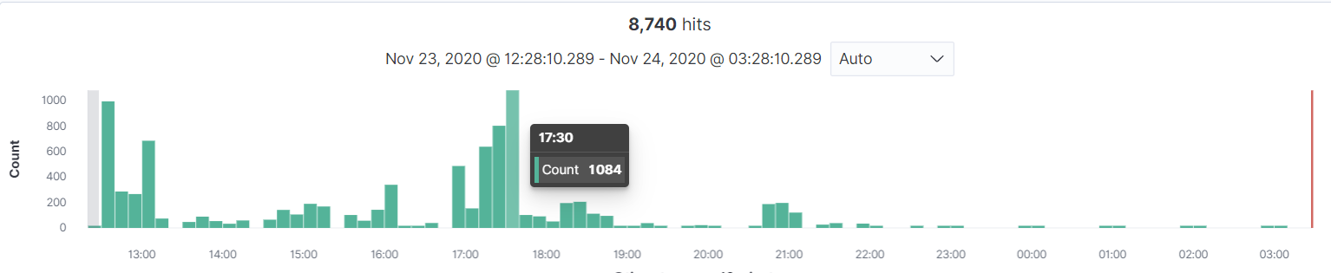
Візуалізація

Slide 23
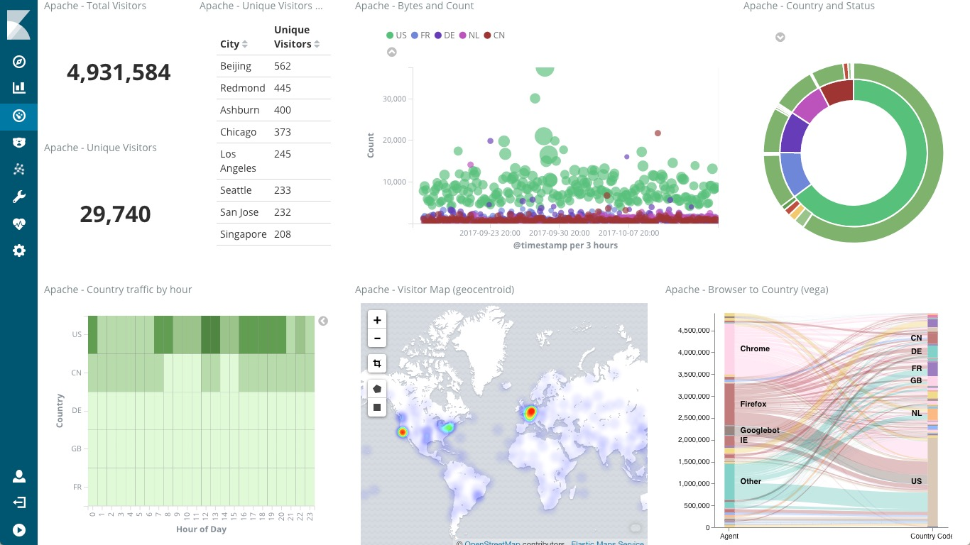
Візуалізація

Slide 24
Висновки
Моніторинг являє собою виключно корисний і потрібний процес, який допоможе, як в розробці так і в подальшій підтримці продукту. За простими цілями цього процесу ховається складна архітектура збору і побудови статистистичної інформації. Існує багато різноманітних інструментів моніторингу, які відрізняються широтою функціоналу, якістю, простотою у використанні і вартістю. І вибір того чи іншого сервісу для моніторингу залежить тільки від вподобань і можливостей розробника/власника продукту, який буде моніторитися. Інтерфейси сервісів моніторингу прості і надзвичайно корисні, тому варто їх використовувати!

